Slide 2
최근 일주일 동안의 아침 최저 기온의 평균을 구하시오.
예
  Scanner keyboard = new Scanner(System.in);
  System.out.println("7개의 기온을 입력하시오");
  double sum = 0.0;
  for(int count = 0; count < 7; count++)
  sum += keyboard.nextDouble();
  double average = sum / 7;

Slide 3
최근 일주일간 아침 최저 기온과 아침 최저 기온의 평균과의 차를 구하시오.
분석
  7일간의 온도가 보관되어야 한다
데이터를 보관하기 위한 변수
  7개의 double 형 변수
    1년간이라면?
  해결책은 배열

Slide 4
키보드로부터 20개의 int 값을 읽어 역순으로 인쇄하시오.

Slide 5
타입과 이름이 같은 변수들의 모임
  변수는 하나의 값을 저장할 수 있는 공간
  배열은 동일한 타입의 여러 개의 값을 저장할 수 있는 공간

Slide 6
배열 원소(Element)가 모여 배열(Array)을 이룬다
배열 원소는 변수와 성질이 같다
배열
변수
배열원소

Slide 7
단순 변수보다 처리 효율이 높다
반복문을 이용하여 처리하기에 적합하다
임의의 순서로 처리할 수 있다

Slide 8
배열을 선언한다(Declaration)
  배열의 타입과 이름을 정한다
배열객체를 생성한다(Instantiation)
  배열객체를 생성한다
배열객체에 데이터 수록한다
  초기화하거나 값을 대입한다

Slide 9
배열의 타입과 배열의 이름을 정한다
배열 타입
  배열 타입은 보통 기본 타입 + []
배열 이름
  배열이름은 다음과 같이 말하기도 한다
    배열 변수
    배열 참조변수(Reference Variable)
    배열 참조
    배열 레퍼런스(Reference)
  보통의 식별자를 사용한다
    단수 명사를 사용 (복수명사를 사용하지 않는 것이 관례)
    entry (O) entries (X)

Slide 10
예1
  int[] a;
  char[] season;
  float[] weight;
예2:
  int a[];
  char season[];
  float weight[];

Slide 11
자료를 저장할 실제 공간을 마련하는 것이며 그냥 배열 생성이라고도 한다
형식
  new + 타입 + [배열원소의 수]
예1
  int[] numOfStudent = new int[10];
예2
  int[] numOfStudent;
  numOfStudent = new int[10];
참고
  배열원소의 수는 정수 리터럴 또는 정수식이어야 한다
  예
    int month = 12;
    String[] name = new String[month];
    int students = 235;
    int[] class = new int[students/30+1]; // 학생이 235명이면 8학급

Slide 12
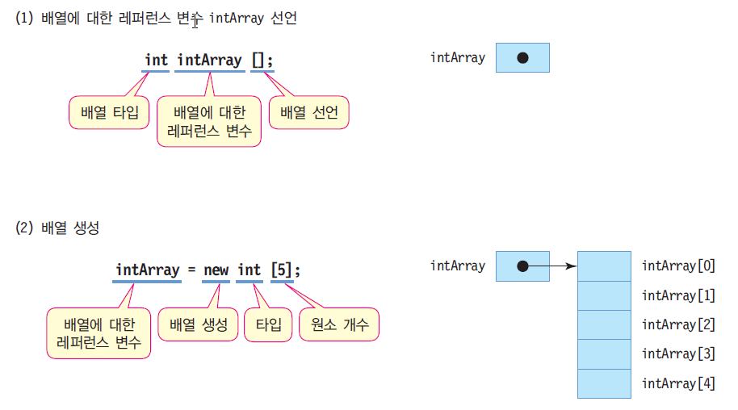

Slide 13
특정 배열 원소를 가리키는 숫자
0부터 시작(Zero-based Indexing)
인덱스는 배열의 시작 위치로부터 데이터가 존재하는 상대적인 위치

Slide 14
다음과 같이 선언했을 때
  int[] numOfStudent = new int[10];
생성되는 배열의 이름은 numOfStudent
배열원소 10개의 이름
  numOfStudent[0]
  numOfStudent[1]
  ……
  numOfStudent[9]

Slide 15
배열 객체를 생성하면 배열의 모든 배열원소에 선언된 타입의 기본값으로 초기값이 자동적으로 부여된다.
8가지 원시형 타입의 기본값
  boolean: false
  byte, short, int, long: 0
  float: 0.0f
  double: 0.0(또는 0.0d)
  char: 공백('\u0000')
예
  int[] a = new int[3];
  for(int i = 0; i < 3; i++) System.out.println(a[i]);
  다음이 인쇄됨 (Error가 아님)
  0
  0
  0

Slide 16
배열을 선언하면서 배열 객체를 생성하고 동시에 초기화 하는 방법
  프로그래머가 중괄호 속에 제시하는 값의 개수로 배열의 크기가 정해진다
예
  int[] squares = {0,1,4,9,16};
    위 코드에서는 선언+생성+초기화가 동시에 이루어짐
    위 코드는 다음을 줄여 표현한 것
    int[] squares= new int[5];
    squares[0]=0; squares[1]=1; squares[2]=4; squares[3]=9; squares[4]=16;

Slide 17

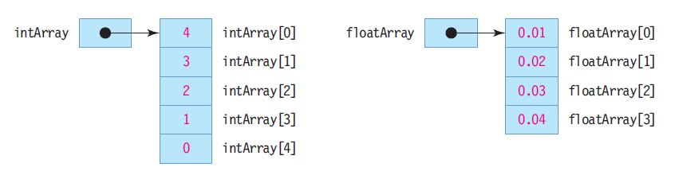

Slide 18
각 배열원소에 값을 일일이 대입하는 방법
  int[] a = new int[5];
  a[0] = 1;
  a[1] = 10;
  a[2] = 100;
  a[3] = 1000;
  a[4] = 10000;

Slide 19
동적 배열 초기화
  아무 데서나 배열을 생성하고 싶을 때 사용
  배열의 길이를 표시하지 않는다
  이 방법은 메소드 호출에 많이 사용된다
예
  int[] a ;
  ……
  a = new int[] {1,10,100,1000,10000};
다음은 오류
  int[] a ;
  ……
  a = {1,2,3,4,5}; // (X)

Slide 20
접근하는 2가지 방법
  배열에 접근하는 방법
    배열참조변수를 사용한다
  배열 원소에 접근하는 방법
    배열참조변수와 인덱스를 사용

Slide 21
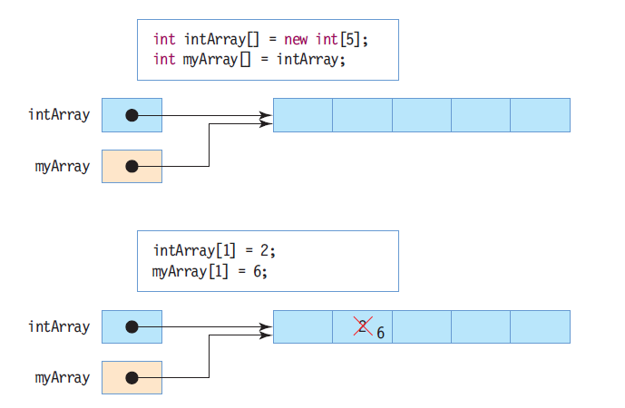
두 개의 레퍼런스가 하나의 배열을 공동으로 가리킨다 (즉 배열은 하나, 이름은 두 개)

Slide 22
다음과 같은 배열이 있다고 할 때
  byte[] byteArray = new byte[10];
  int[] intArray = new int[10];
다음의 대입은 불가능하다
  float[] floatArray = intArray;
  intArray = (int)byteArray; // Casting을 통해서도 불가능
즉
  float 타입에는 int 타입이나 (float)int타입을 대입할 수 있으나
  float[] 타입에는 int[] 타입이나 (float)int[]타입을 대입할 수 없다

Slide 23
배열원소 지정 방법
  배열 변수명과 [] 사이에 원소의 인덱스를 적어 접근
배열 인덱스
  인덱스는 0부터 시작
  마지막 인덱스는 (배열 크기 -1)
  인덱스의 타입은 byte, short, int, char 중 하나
예
  int[] intArray = new int[5];
  int n = intArray[-2]; // (X) -2는 인덱스로 적합하지 않음
  int m = intArray[5]; // (X) 5는 인덱스의 범위(0~4)를 넘었음

Slide 24
배열원소는 보통의 변수와 동일한 성질
배열원소 접근이란 쓰기와 읽기의 2가지
  배열원소에 값 쓰기: 대입, = 의 왼쪽
  배열원소의 값 읽기: = 왼쪽 이외 장소
예
  int[] intArray;
  intArray = new int[10];
  intArray[3] =6; // 배열원소에 값을 대입
  int k = intArray[3]; // 배열원소의 값 사용
  System.out.println(intArray[3]); // 배열원소의 값 사용

Slide 25
배열 원소에는 반드시 배열을 생성한 후 접근해야 한다
  int intArray [];
  intArray[4] = 8; // 오류, 배열 intArray가 생성되어 있지 않음

Slide 26
into[] sale = new int[100];
……
for(int k = 0; k < sale.length; k++){
sale[k] = ……
}

Slide 27
다음에 인쇄되는 것은?
  int[] a = {1,2,3,4,5};
  int[] b = {6,7,8,9,10};
  System.out.println(b[a[2]]); // 9

Slide 28
다음에 인쇄되는 것은?
  int[] a = new int[5];
  system.out.println(a[0]);
    0 이 인쇄됨
    배열 객체가 생성되면 초기화하지 않더라도 타입의 기본값으로 세팅됨.
    double 이면 0.0
    boolean이면 false

Slide 29

키보드에서 입력 받은 정수 5개를 배열에 저장하고 제일 큰 수를 화면에 출력하는 프로그램을 작성하시오.
import java.util.Scanner;
public class ArrayAccess {
public static void main (String[] args) {
Scanner in = new Scanner(System.in);
int intArray[] = new int[5];
int max = 0;
for (int i = 0; i < 5; i++) {
intArray[i] = in.nextInt();
if (intArray[i] > max)
max = intArray[i];
}
System.out.print("입력된 수에서 가장 큰 수는 " + max + "입니다.");
}
}
1
39
78
100
99
입력된 수에서 가장 큰 수는 100입니다.

Slide 30
배열의 크기는 배열 생성 시에 결정되며, 추후 바꿀 수 없다
배열의 크기는 배열의 length라는 필드에 저장된다.
예1
  int[] intArray = new int[10];
  int size = intArray.length;
  System.out.println(size); // 10 인쇄됨
예2
  System.out.println("Christmas".getBytes().length); // 9 인쇄됨
예3
  int[] intArray = new int[];
  intArray.length = 10; // length는 final, 새로운 값 할당 불가능

Slide 31
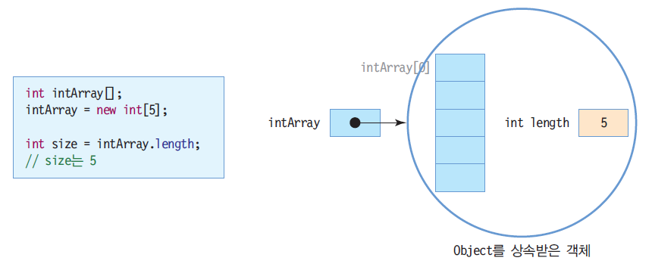

Slide 32
배열의 length 필드를 이용하여 배열 크기만큼 키보드에서 정수를 입력 받고 평균을 구하는 프로그램을 작성하시오.
import java.util.Scanner;
public class ArrayLength {
public static void main (String[] args) {
Scanner in = new Scanner(System.in);
int intArray[] = new int[5];
double sum = 0;
for (int i = 0; i < intArray.length; i++)
intArray[i] = in.nextInt();
for (int i = 0; i < intArray.length; i++)
sum += intArray[i];
System.out.print("배열 원소의 평균은 " + sum/intArray.length + "입니다.");
}
}
10
20
30
40
50
배열 원소의 평균은 30.0입니다.

Slide 33
배열(array)이나 나열(enumeration) 등의 값의 집합을 정의하는 객체의 각 원소를 순차적으로 순회하는데 유용한 for 문
int[] num = { 1,2,3,4,5 };
int sum = 0;
for (int k : num) // 반복될 때마다 k는 num[0], num[1], ..., num[4] 값으로 설정
sum += k;
System.out.println("합은 " + sum);
합은 15
String names[] = { "사과", "배", "바나나", "체리", "딸기", "포도" } ;
for (String s : names) // 반복할 때마다 s는 names[0], names[1], ..., names[5] 로 설정
System.out.print(s + “ ”);
사과 배 바나나 체리 딸기 포도
enum Week { 월, 화, 수, 목, 금, 토, 일 }
for (Week day : Week.values()) // 반복될 때마다 day는 월, 화, 수, 목, 금, 토, 일로 설정
System.out.print(day + "요일 ");
월요일 화요일 수요일 목요일 금요일 토요일 일요일

Slide 34
  int[][] a = { { 1, 2, 3, 4 }, { 1, 2 }, { 3, 4, 5, 6, 7 } };
  for (int k = 0; k < a.length; k++) {
  for (int m : a[k])
  System.out.print(m + " ");
  System.out.print("\n");
  }

Slide 35
for-each 문을
활용하는
사례를 보자.
public class ForeachEx {
enum Week { 월, 화, 수, 목, 금, 토, 일 }
public static void main(String[] args) {
int[] num = { 1,2,3,4,5 };
String names[] = { "사과", "배", "바나나", "체리", "딸기", "포도" } ;
int sum = 0;
// 아래 for-each에서 k는 num[0], num[1], ..., num[4]로 반복됨
for (int k : num)
sum += k;
System.out.println("합은 " + sum);
// 아래 for-each에서 s는 names[0], names[1], ..., names[5]로 반복됨
for (String s : names)
System.out.print(s + " ");
System.out.println();
// 아래 for-each에서 day는 월, 화, 수, 목, 금, 토, 일 값으로 반복됨
for (Week day : Week.values())
System.out.print(day + "요일 ");
System.out.println();
}
}
합은 15
사과 배 바나나 체리 딸기 포도
월요일 화요일 수요일 목요일 금요일 토요일 일요일

Slide 36
  int [] num = new int[5];
  Snanner s = new Scanner(System.in);
  for (int k : num)
  k = s.nextInt();
  "for each value in num"
  k에는 num에 들어있는 값이 대입되어야 함

Slide 37
다음과 같은 메소드 정의가 있을 때
  static void printArray(int[] a){
  for(int k = 0;k<a.length;k++)
  System.out.print(a[k]+" ");
  }
메소드 호출(1)
  int[] small = {1,2,3,4};
  ……
  printArray(small);
메소드 호출(2)
  printArray(new int[] {1,2,3,4}); // 배열 생성 및 초기화, 메소드 호출
  printArray({1,2,3,4}); // error

Slide 38
2차원 배열 선언
2차원 배열 생성
2차원 배열 선언, 생성, 초기화
int intArray[][];
char charArray[][];
float floatArray[][];
int[][] intArray;
char[][] charArray;
float[][] floatArray;
또는
intArray = new int[2][5];
charArray = new char[5][5];
floatArray = new float[5][2];
int intArray[] = new int[2][5];
char charArray[] = new char[5][5];
float floatArray[] = new float[5][2];
또는
int intArray[][] = {{0,1,2},{3,4,5},{6,7,8}};
char charArray[][] = {{'a', 'b', 'c'},{‘d'.'e','f'}};
float floatArray[][] = {{0.01, 0.02}, {0.03, 0.04}};

Slide 39
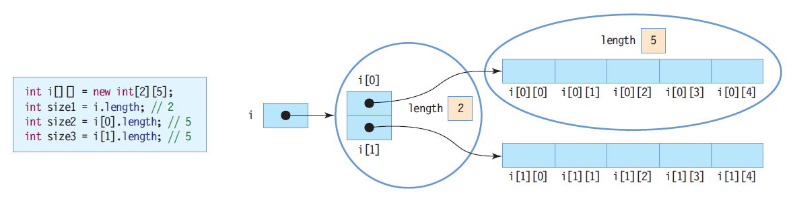
2차원 배열의 length
  i.length -> 2차원 배열의 행의 개수로서 2
  i[n].length는 n번째 행의 열의 개수
    i[0].length -> 0번째 행의 열의 개수로서 5
    i[1].length -> 1번째 행의 열의 개수로서 역시 5

Slide 40
한 회사의 지난 3년간 분기별 매출의 총액과 연평균 매출을 구하는 프로그램을 작성하시오.
public class SalesRevenue {
public static void main (String[] args) {
int intArray[][] = {{90, 90, 110, 110},
{120, 110, 100, 110},
{120, 140, 130, 150}} ;
double sum = 0;
for (int i = 0; i < intArray.length; i++)
for (int j = 0; j < intArray[i].length; j++)
sum += intArray[i][j];
System.out.println("지난 3년간 매출 총액은 " + sum + "이며 연평균 매출은 “
+ sum/intArray.length + "입니다.");
}
}
지난 3년간 매출 총액은 1380.0이며 연평균 매출은 460.0입니다.

Slide 41
  int intArray[][] = {{90, 90, 110, 110},
  {120, 110, 100, 110},
  {120, 140, 130, 150}} ;
  for (int = 0; i < 4; i++) {
  double sum = 0;
  for (int j = 0; j < 3; j++)
  sum += intArray[j][i];
  System.out.println("분기 매출 총액은 " + sum + "이며 분기평균 매출은 “ + sum/3 + "입니다.");
  }

Slide 42
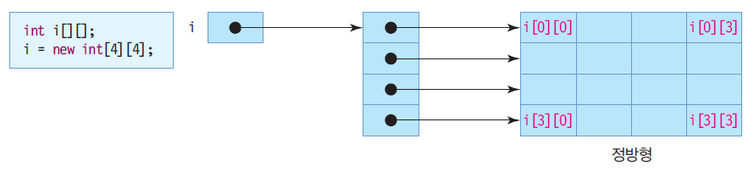
각 행의 열의 개수가 같은 배열

Slide 43
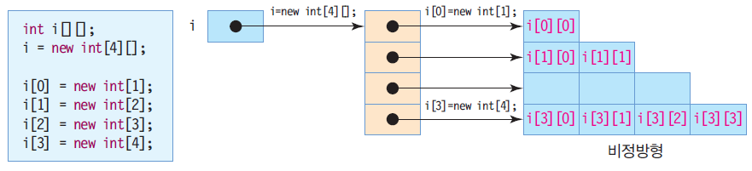
각 행의 열의 개수가 다른 배열
비정방형 배열의 생성
  행의 수를 나타내는 첫 번째 크기만 일단 지정한다
  각 행의 열의 수는 새로이 배열을 생성하여 지정한다

Slide 44
비정방형 배열을 다음과 같이 선언하고 생성했을 때
  int[][] p = new int[4][];
  p[0] = new int[1];
  p[1] = new int[2];
  p[2] = new int[3];
  p[3] = new int[4];
배열의 length
  p.length → 2차원 배열의 행의 개수로서 4
  p[i].length는 i번째 행의 열의 개수
    p[0].length → 0번째 행의 열의 개수로서 1
    p[1].length → 1번째 행의 열의 개수로서 2
    p[2].length → 2번째 행의 열의 개수로서 3
    p[3].length → 3번째 행의 열의 개수로서 4

Slide 45
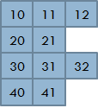
다음 그림과 같은 비정방형 배열을 만들어 값을 초기화하고 출력하시오.
public class IrregularArray {
public static void main (String[] args) {
int a = 0;
int intArray[][] = new int[4][];
intArray[0] = new int[3];
intArray[1] = new int[2];
intArray[2] = new int[3];
intArray[3] = new int[2];
for (int i = 0; i < intArray.length; i++)
for (int j = 0; j < intArray[i].length; j++)
intArray[i][j] = (i+1)*10 + j;
for (int i = 0; i < intArray.length; i++) {
for (int j = 0; j < intArray[i].length; j++)
System.out.print(intArray[i][j]+" ");
System.out.println();
}
}
}
10 11 12
20 21
30 31 32
40 41

Slide 46
int[][][] a = new int[3][4][];이면
  a는 3차원 배열
  a[0] … a[2]의 3개 배열은 2차원 배열
  a[0][0] … a[2][3]의 12개 배열은 1차원 배열
따라서
  a[0][0] = new int[100]; 이 가능하다

Slide 47
int[][] arr = {{1,2,3}, {4,5}, {6,7,8, 9} };
for(int[] row : arr) { // row는 1차원 배열인 행 저장용
for(int column : row)
System.out.print(column + " ");
System.out.println();
}
결과
  1 2 3
  4 5
  6 7 8 9

Slide 48
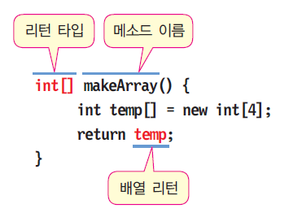
메소드가 리턴하는 배열
  메소드가 리턴하는 배열의 타입과 차원은 리턴 받는 배열 레퍼런스의 타입과 차원에 일치해야 함
  리턴 타입에 배열의 크기를 지정하지 않음

Slide 49
배열을 생성하고 각 원소 값을 출력하는 프로그램을 작성하시오. 배열 생성은 배열을 생성하여 각 원소의 인덱스 값으로 초기화하여 반환하는 메소드를 이용한다.
public class ReturnArray {
static int[] makeArray() {
int temp[] = new int[4];
for (int i=0;i<temp.length;i++)
temp[i] = i;
return temp;
}
public static void main (String[] args) {
int intArray [];
intArray = makeArray();
for (int i = 0; i < intArray.length; i++)
System.out.println(intArray[i]);
}
}
0
1
2
3

Slide 50
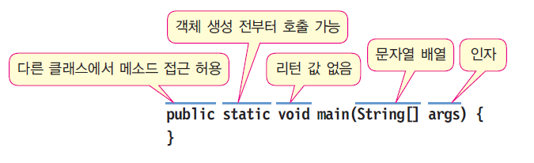
main()의 메소드 특징
  자바 응용프로그램은 main()에서 부터 시작
  public 속성
  static 속성
  리턴 타입은 void
  인자는 문자열 배열(String [])로 전달

Slide 51
C:\>java Hello abc 3 % 5.7
생성
“abc”
“3”
“%”
“5.7”
class Hello
public static void main(String[] args)
args
{
String a = args[0]; // a는 "abc"
String b = args[1]; // b는 "3"
String c = args[2]; // c는 "%"
String d = args[3]; // d는 "5.7"
}
args.length => 4
args[0] => “abc”
args[1] => “3
args[2] => “%”
args[3] => “5.7”

Slide 52
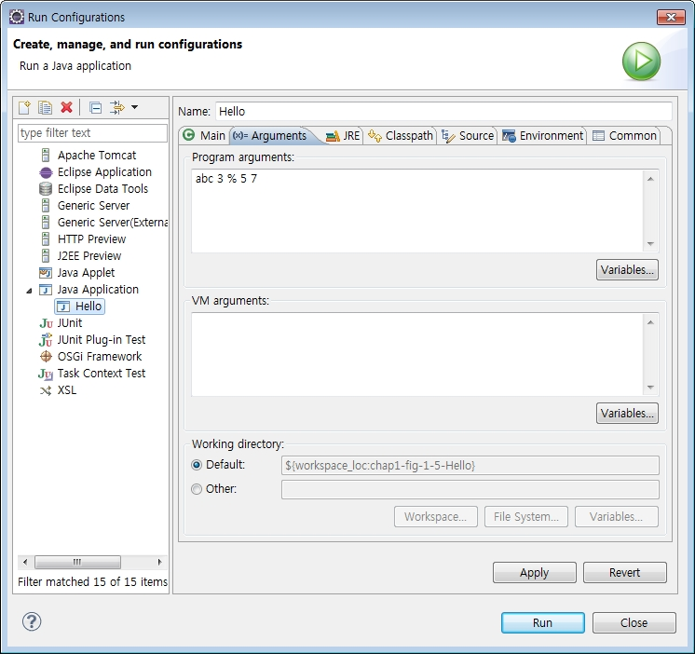
Run 메뉴의
Run Configurations
항목에서
main() 메소드의
인자 나열

Slide 53
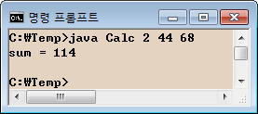
public class Calc {
public static void main(String[] args) {
int sum = 0;
for(int i=0; i<args.length; i++) { // 명령행 인자의 개수만큼 반복
int n = Integer.parseInt(args[i]); // 명령행 인자인 문자열을 정수로 변환
sum += n; // 숫자를 합한다.
}
System.out.println("sum = " + sum);
}
}
명령행 인자
2, 44, 68을
모두 합하여 출력

Slide 54

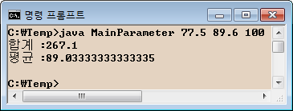
여러 개의 실수를 main() 메소드 인자로 전달받아 평균값을 구하는 프로그램을 작성하시오.
public class MainParameter {
public static void main (String[] args) {
double sum = 0.0;
for (int i=0; i<args.length; i++)
sum += Double.parseDouble(args[i]);
System.out.println("합계 :" + sum);
System.out.println("평균 :" + sum/args.length);
}
}

